Slide 1
上海麦士&予芯智能 联合开发

Slide 2
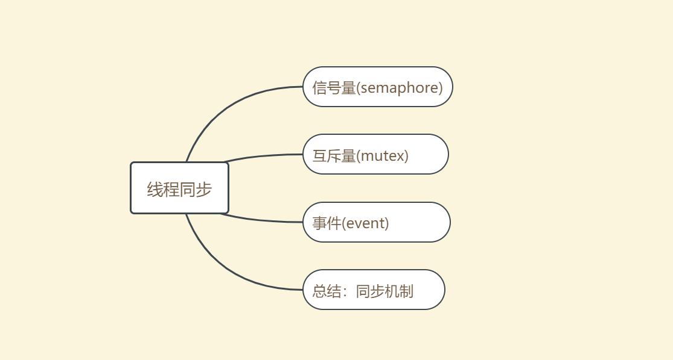
上节回顾

Slide 3
2.6 开始烧脑—RTOS实践案例
互斥量测试
消息队列和邮箱测试

Slide 4
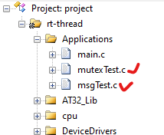
创建Sample 5
在这里我们考虑综合运用前面的知识完成一个多线程协作案例，我们先创建一个工程，名字是sample5。在这个工程中，我添加了两个文件，方便阅读。一个是“mutexText.c”，用来测试互斥量。另一个是“msgTest.c”，用来测试消息队列和邮箱。同时，为了方便测试，在主函数中用宏定义来分别打开或关闭某个测试功能。
图：sample5中添加的文件

Slide 5
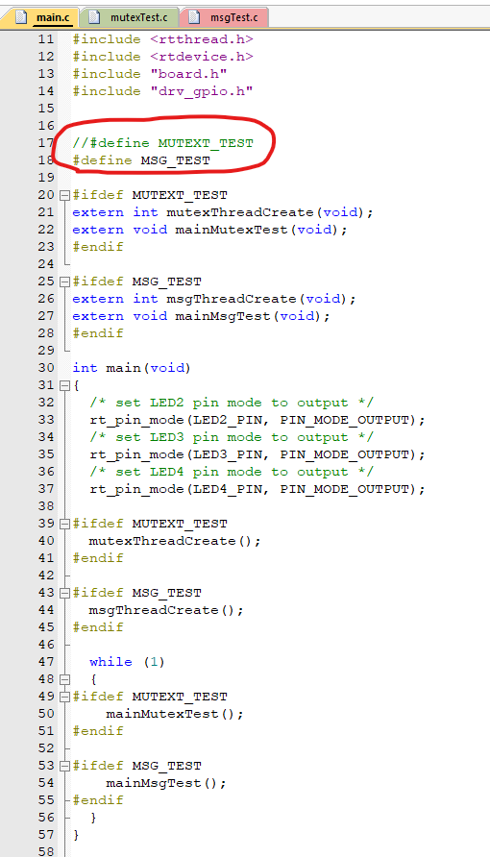
创建Sample 5
为了方便测试，在主函数中用宏定义来分别打开或关闭某个测试功能。
宏定义“MUTEXT_TEST”用来打开或者关闭和互斥量相关的测试代码，而宏定义“MSG_TEST”用来打开或者关闭和消息队列相关的测试代码。着两部分测试的具体实现代码分别放在了前面提到的两个文件中。注意，为了确保实验效果，请不要同时打开这两个宏定义。
图：sample5主文件中的测试用宏定义

Slide 6
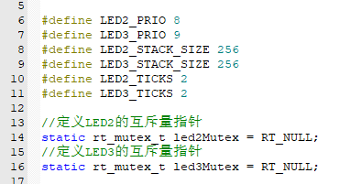
mutexTest.c文件开头的全局性定义
互斥量主要是用来保护某个“资源”的独占性访问用的。当有多个线程要同时访问同一个内存区域或是硬件的时候，就需要这样的功能。我们设计了一个场景来测试互斥量，除了main函数所在的主线程外，我们再创建两个线程，分别负责板子上LED2和LED3的闪烁。主线程也会让LED2和LED3以比较慢的速度来闪烁。以此我们创造了一个多线程同时“争抢”LED2和LED3资源的状态。然后，通过互斥量的操作让LED2和LED3有序的快闪和慢闪。
为了实现以上目标，我们首先需要考虑一下全局性的定义，比如要创建的线程优先级、栈的大小、线程工作的时间片个数。另外，访问互斥量需要通过所谓“句柄”的方式，其实就是一个指向互斥量的一个指针。为了所有线程都能访问到，我们一般采用全局变量的方式来定义这个指针。这部分代码在“mutexTest.c”文件的开头就能看到。
图：mutexTest.c文件开头的全局性定义

Slide 7
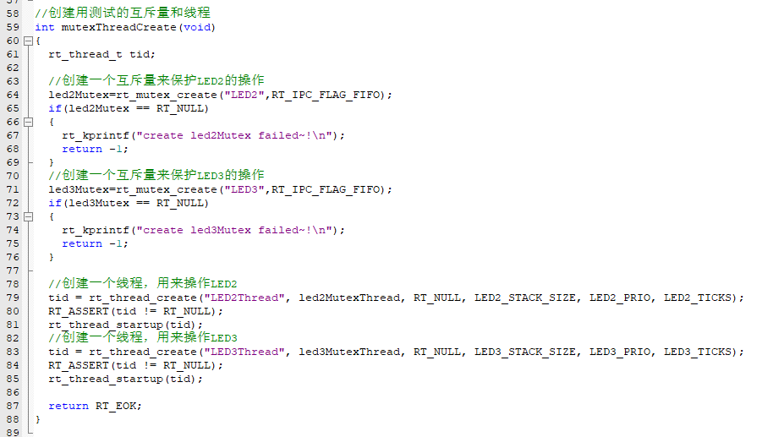
mutexThreadCreate()函数的实现
在创建线程的同时也创建两个互斥量分别用来保护LED2和LED3的操作。我们把这些工作放在一个函数中实现，命名为“mutexThreadCreate()”。
该函数首先调用RTT系统API函数，分别创建了两个名为“led2Mutex”和“led3Mutex”的互斥量。然后分别创建并启动了两个名为“led2MutexThread”和“led3MutexThread”的线程。
图：mutexThreadCreate()函数的实现

Slide 8
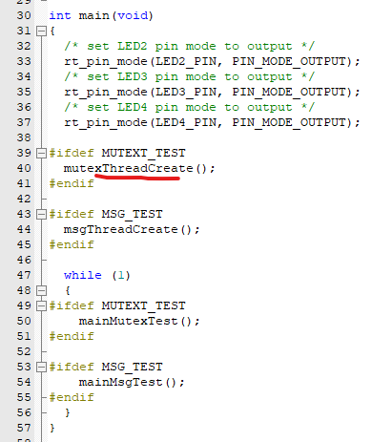
mutexThreadCreate()函数在主函数中被调用
“mutexThreadCreate()”在主函数中被调用。注意被调用位置，当然不会在主循环体内被调用。

Slide 9
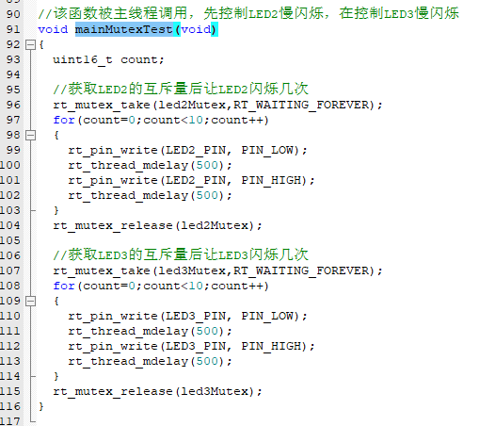
mainMutexTest ()函数的实现
接下来我们先看主函数对LED2和LED3的操作。为了提高程序独立性和可阅读性，我们没有直接在主函数的循环体内码代码，而是在“mutexTest.c”文件中有创建了一个“mainMutexTest()”函数，在主函数的循环体内不断调用这个函数，来实现主线程对LED的操作。
这个函数本身的实现非常简单，首先获取led2Mutex互斥量，然后以500mS的速度让LED2闪烁10次，然后释放led2Mutex互斥量。再获取led3Mutex互斥量，然后以同样的闪烁速度让LED3闪烁10次，最后释放led3Mutex互斥量。考虑到这个函数被主线程的循环体内循环调用，因此LED2和LED3会轮流不停的闪烁。因为我们用互斥量对闪烁的过程进行了保护，因此当任何一个LED在以这个速度闪烁的时候是不会被打断的。

Slide 10
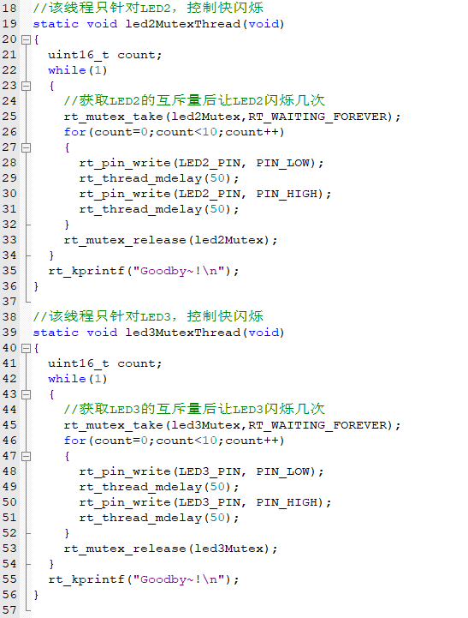
led2MutexThread ()和led3MutexThread()函数的实现
接下来我们看看两个线程怎么工作的，因为这两个线程所做的事情是一样的，唯一的区别就是针对不同的LED，因此我们只解释一个就好。
拿“led2MutexThread()”线程来说明。这个线程本身也不复杂，它和前面“mainMutexTest()”做的事情几乎一样，不同的地方在于“led2MutexThread()”只负责LED2的闪烁，而且闪烁间隔很短，速度比较快。当然，在进入闪烁状态前也要去获取led2Mutex互斥量，闪烁完毕后释放led2Mutex互斥量。这个工作在一个永远不退出的循环体内反复执行，因此当led2Mutex互斥量被获取后，LED2会以比较快的速度不停闪烁。

Slide 11

打开MUTEX_TEST宏定义
让我们观察一下程序运行的状态。
请打开“main.c”中的“MUTEXT_TEST”宏定义，同时关闭“MSG_TEST”宏定义。
编译，下载。

Slide 12
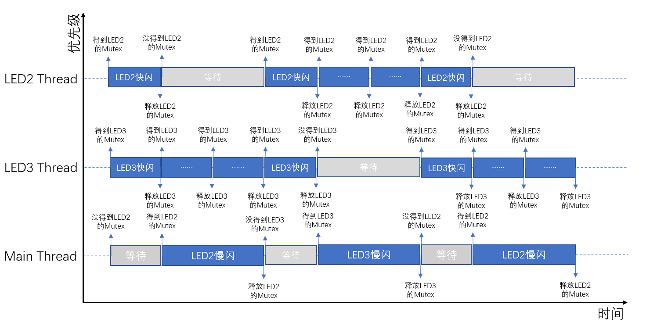
互斥量测试线程执行时序图
我们结合这张来梳理一下流程。

Slide 13
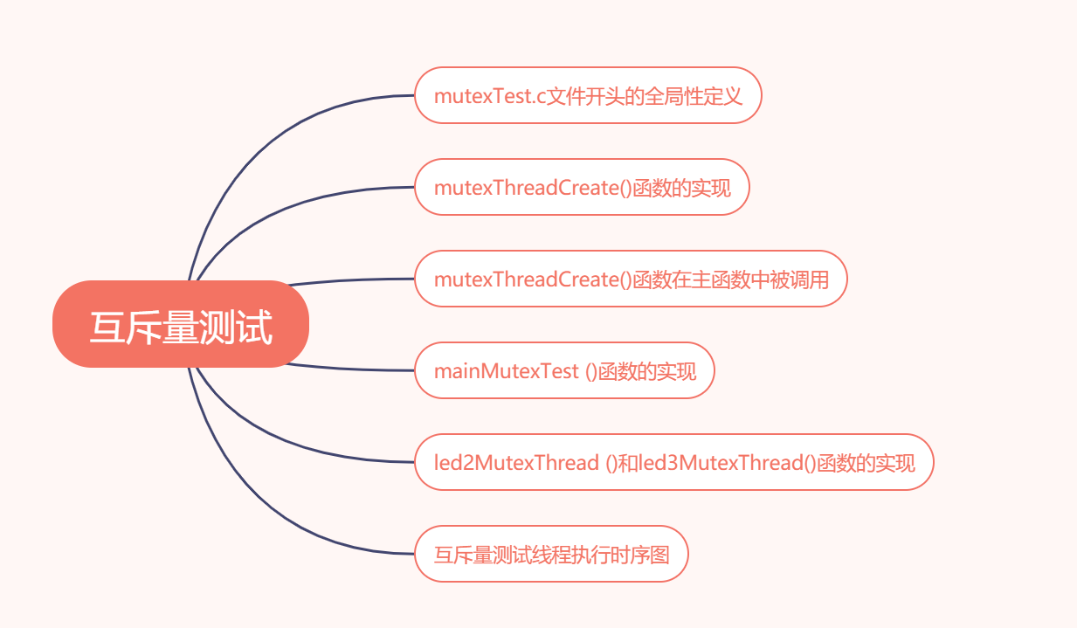



Slide 14

提个问题，在我们这个场景中，貌似用全局变量也能实现噢？
答案当然是否定的，请自己想一下为何不可能。

Slide 15
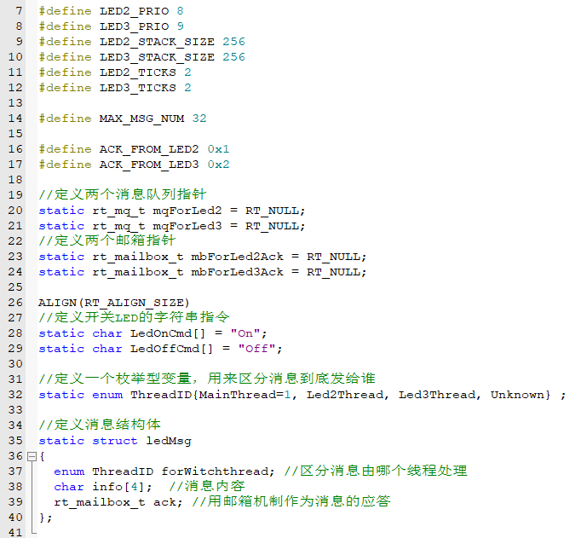
2.6.1.2 消息队列和邮箱测试
先要设计一个场景。这次我们让主线程给两个LED线程发送消息，让两个LED线程根据消息的内容去开关相应的LED。同时，我们使用邮箱机制让LED线程收到消息后发送一个邮件给主线程应答。和前面一样我们把代码集中到“msgTest.c”文件中。
为了实现以上目标，首先需要考虑一下全局性的定义。访问消息需要通过所谓“句柄”的方式，其实就是一个指向消息的一个指针。
图：msgTest.c文件开头的全局性定义

Slide 16
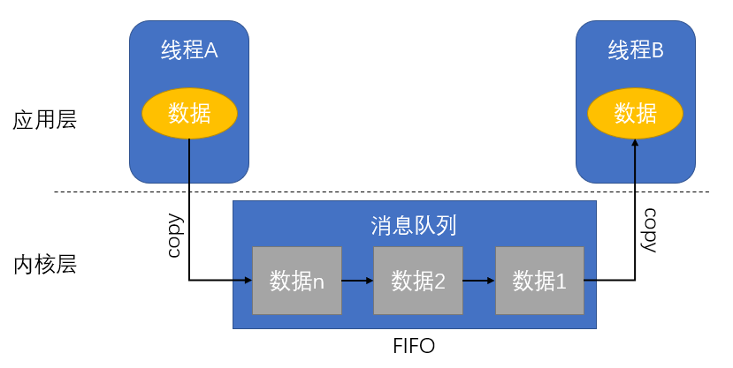
2.6.1.2 消息队列和邮箱测试
在继续看代码前，我对消息机制再多说几句。我们很容易认为，从A线程发一个消息给B线程，无非就是OS把这个消息从A拷贝到B。事实上，来自线程A的所有消息，都会被OS放到一个队列中，当然这个队列也是需要在使用前创建的。根据发送消息时输入的那个消息队列“句柄”来决定数据被保存到哪个队列中。而线程B读取数据的时候OS把队列中最早的数据copy给线程B，类似于一个FIFO。所以，我们有时候会把消息和消息队列混着说。
图：消息队列示意图

Slide 17
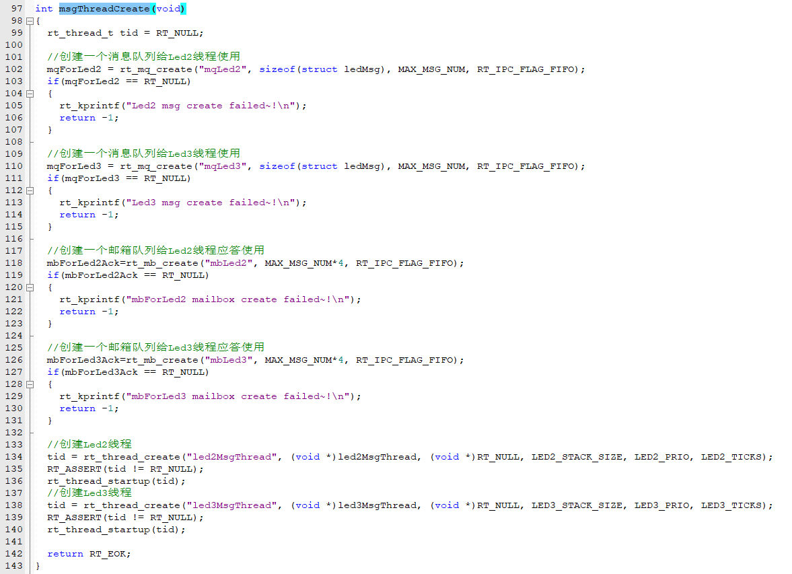
msgThreadCreate()函数实现
接下来我们继续看代码，还是从创建线程、消息以及邮箱的函数“msgThreadCreate()”看起。

Slide 18
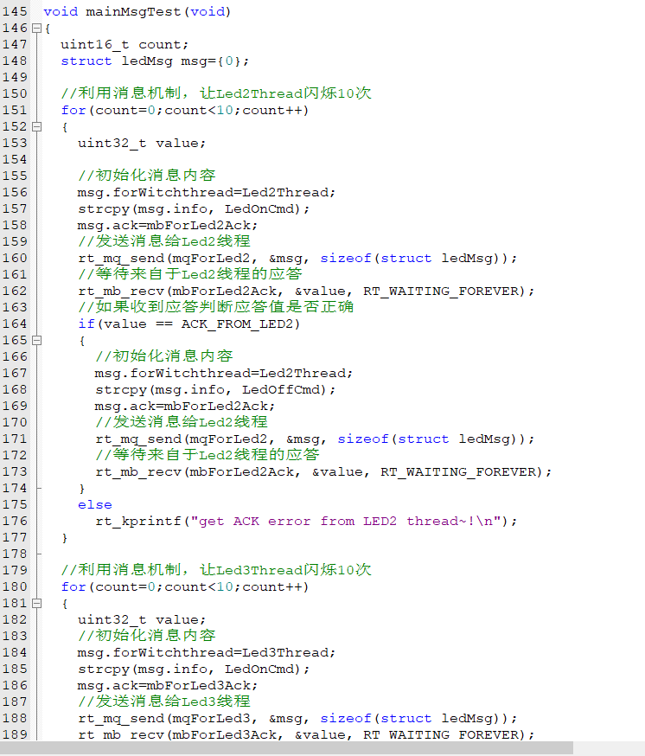
该函数就是调用了一堆OS提供的API函数来创建相应的消息、邮箱以及线程。线程创建完毕后就直接运行了。所以，所有线程需要的对象都要先创建好。和前面的例子一样，主线程在循环体内会不断调用“mainMsgTest()”函数。

Slide 19
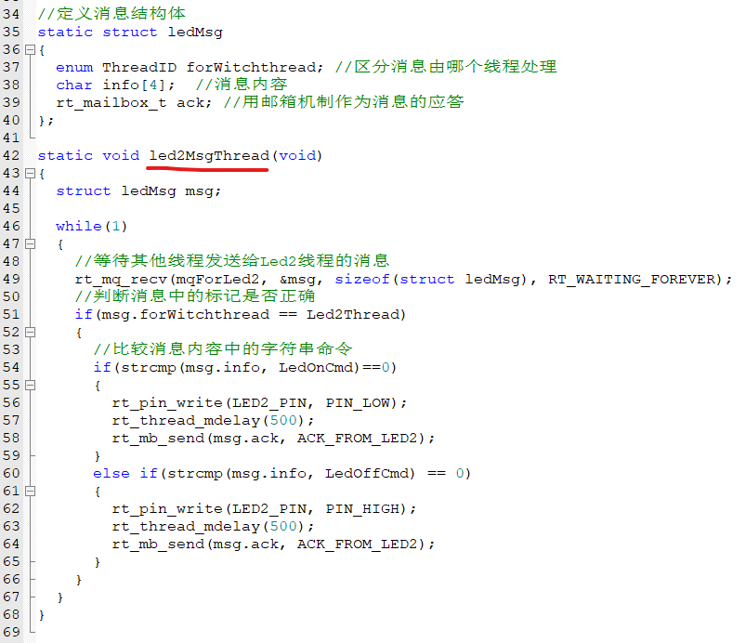
LED2线程的实现
接下来我看一下两个LED线程的处理过程，因为处理方式一样，我们就讲解一个。

Slide 20
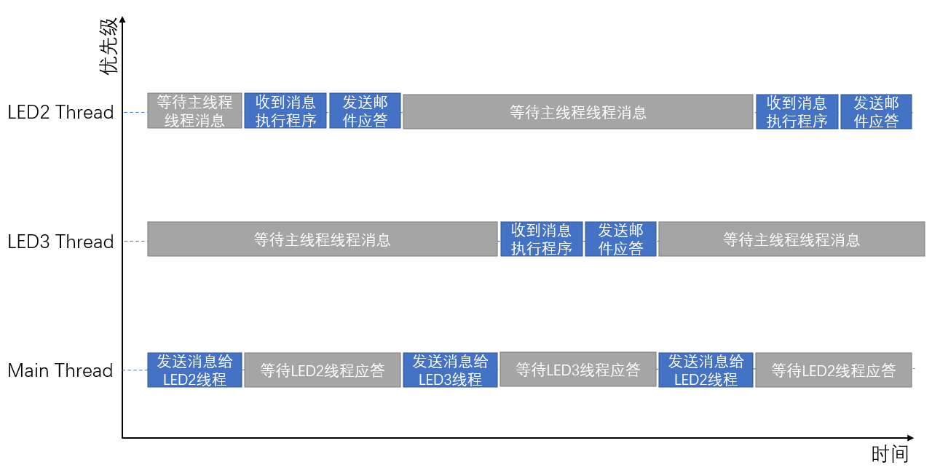
消息测试线程执行时序图
程序解释完毕，我们看一下现象。
和前面类似，请关闭“main.c”中的“MUTEXT_TEST”宏定义，同时打开“MSG_TEST”宏定义。编译，下载。我们能看到，LED2和LED3在轮流闪烁。

Slide 21

OS环境下的编程思维模式
大家已经接触了线程、消息、互斥量等OS的核心元素。所以，应该有了些直观的体会。我在核心课程中提到过学习的方法“接受→实践→理解……”，前面已经“逼迫”大家接受并做了实践，现在可以做些总结，便于大家理解。在学习新鲜东西的时候，最难改变的是思维模式，而不是那些需要死记硬背的函数定义和参数用法。
在有OS的环境下，我们需要时刻提醒自己“并行运算”的概念。
虽然是并行运算但是却只有一个CPU和一个存储器，自然就会出现竞争和冲突（有点儿“精分”的赶脚）。竞争和冲突是时刻存在的。当我们要操作任何东西的时候都要留意是不是会有别的线程来访问它。

Slide 22
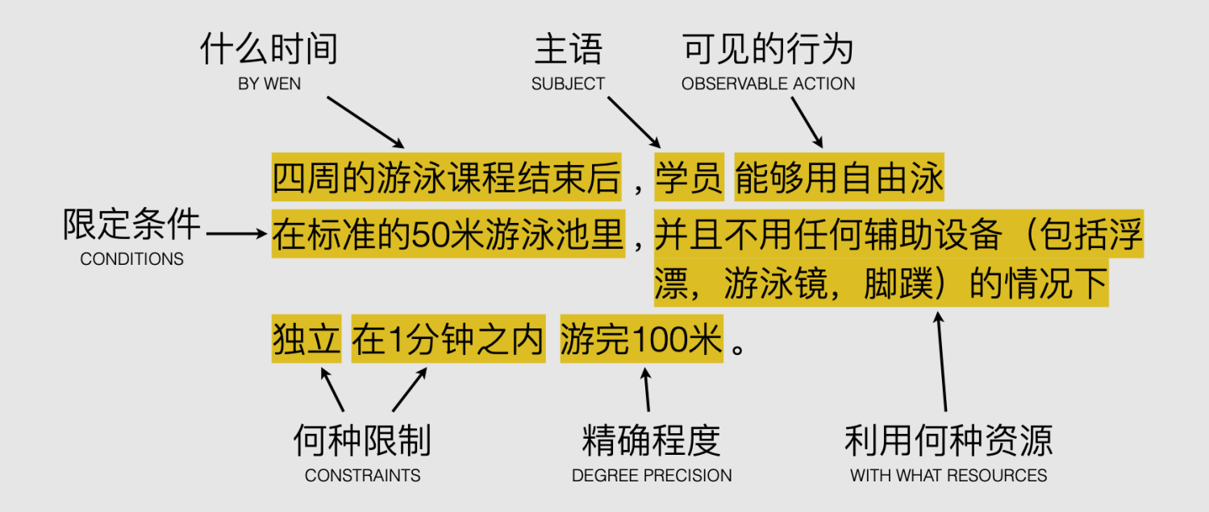
提醒 - 设置一个学习目标

Slide 23


下一节预告
内存管理

